Slide 1
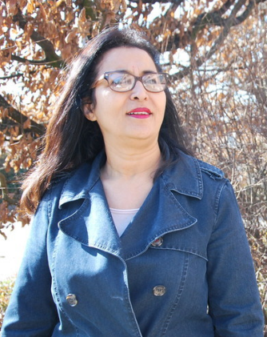
Concours d’affiches Musique Gold Lion Event
Souad Hachler, Roger Duc, Juerg Vogt, GST MD 102

Slide 2
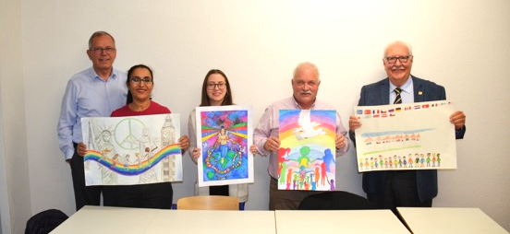
Concours de dessin 2017 Friedensplakat 2017
Les lauréats :
1ère Annie Von Kessel, ( LC Neuchâtel)
2ème Lea Jaccoud, ( LC Lausanne Bourg)
3èmes ex aequo:
Florian Gerber ( LC Erlinsburg)
Mia Balis (LC Lausanne Pully Riviera)
Le jury a délibéré le 27 novembre 2017 à Neuchâtel
28 candidats

Slide 3
Thème du concours de dessin 2018 Thema Friedensplakat 2018
Commande des kits:
Bestellung des Kits:
La générosité, un geste du coeur
Freundlichkeit zählt
PDG Karin Engelmann, Generalsekretariat MD
lernforum-ambassador@bluewin.ch

Slide 4
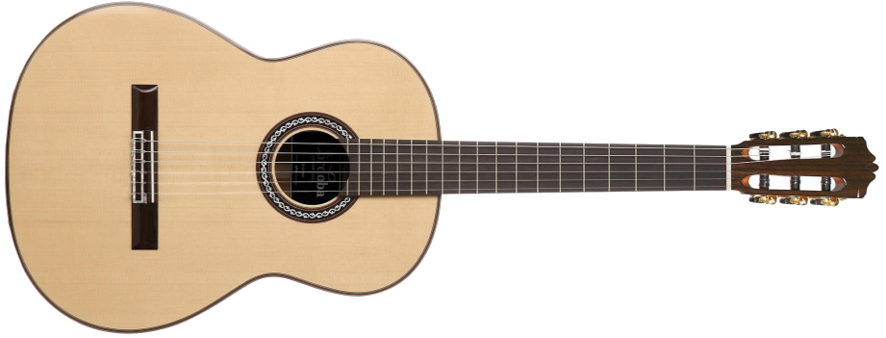
Concours de musique Eliminatoires – Dimanche 10 mars 2019 8700 Küsnacht (ZH)
Déroulement du concours :
En matinée: chaque candidat jouera Le Grand Solo op.14 de Fernando Sor (Pièce imposée).
Le jury sélectionnera 3 à 6 candidats pour la finale qui aura lieu l’après- midi.
Après-midi: exécution d’un des deux Morceaux libres.
https://www.lionsclubs.ch/fr/multi-district-102/actualites/news/detail/News/concours-de-musique-2019-guitarre.html
Conditions de participation:
Être domicilié depuis au moins 5 ans en Suisse ou au Liechtenstein
Être âgé au maximum de 23 ans (né en 1996 ou plus tard)
S’inscrire via internet jusqu’au 31 décembre 2018.

Slide 5
Remise des 3 premiers prix aux lauréats: 2‘500 / 1‘500 / 1‘000 CHF.
Chaque participant recevra une bourse de 500 CHF offerte par le club Lions de sa région ainsi qu’un diplôme de participation.
Le vainqueur des éliminatoires devra se produire lors de l'Assemblée des délégués Lions à Klosters le 18 mai 2019.
Éliminatoires européennes et Finale
Europäische Ausscheidung und Finalspiel
Le vainqueur (lauréat final) représentera la Suisse et le Liechtenstein au Concours Européen de Musique Lions à Tallinn du 3 au 6 octobre 2019.
Der Sieger vertritt die Schweiz und den Liechtenstein am europäischen Music contest in Tallin vom 3-10-10.2019
Comment trouver un candidat?

Slide 6
Concours GLE 2017-18
Le jury a délibéré le 21 avril 2018 à Neuchâtel
Les lauréats:
Gold: LC La Côte, (La Vie, La Vue)
Silver: Zone 12 /huit clubs, (Le Mobilions)
Bronze: LC Grandson, (La Croque des Lions)

Slide 7
Wettbewerb / Concours
Golden Lions Event (GLE)
Jeder Club ist eingeladen mitzumachen!
Chaque club est invité à participer!
Soziale Activity Auszeichnung / Distinctions:
> Gold 2000.00
> Silver 1500.00
> Bronze 1000.00

Slide 8
Was zählt? Ce qui compte?
Originalität, Visibilität, Attraktivität, soziales Engagement, Medienecho, Qualität der Präsentation, Finanzielles Ergebnis
Originalité, visibilité, attractivité, engagement social, impact médiatique, qualité de la présentation, résultat financier

Slide 9
Termine / Délai:
Ereignis / Evénement:
Zwischen 1.3. und 28.2. des Folgejahres
Entre le 1.3. et le 28.2 de l’année suivante
Einschreibefrist /
Délai d’inscription: 30.09.
Endergebnis bis 15.3. im Folgejahr eingereicht
Résultat final à remettre jusqu’au 15.3. de
l’année suivante

Slide 10
Organisation:
Event auf Gebiet des Distriktes West
Evénement dans le D 102 W
Schlussbericht auf max. 2 Seiten A4
Rapport final max. 2 pages A4
Erfassung auf Web + Lionsbase
Publication sur site Internet et Lionsbase
Reglement ist auf Home Page
Règlement disponible sur la page
d’accueil

